Slide 1
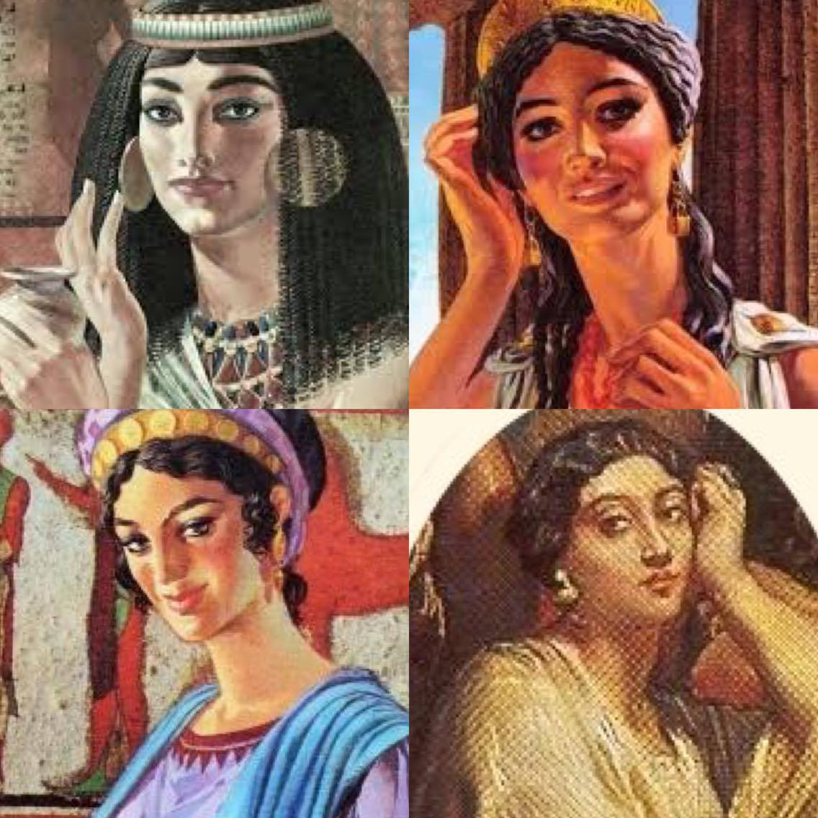
Femmes dans l’Antiquité

Slide 2
Avec cette présentation nous irons vous montrer quatre diffèrentes femmes de l’antiquité et leurs conditions sociales.
En ordre les femmes présenté sont:
La femme d’Egypte
Femme Grecque
La femme Etrusque
Femme de Rome.

Slide 3
La femme dans l’Ancien Egypte
Dans l’Egypte antique, la femme égyptienne était considérée égale à l’homme, cependant, c’étaient les hommes qui occupaient des fonctions publique, de toute façon, les femmes de les classes supérieures de la société étaient privilègiées par rapport aux femmes de la classe agricole.
Cleopatra and Caesar - Jean Louis Jerome (1866)

Slide 4
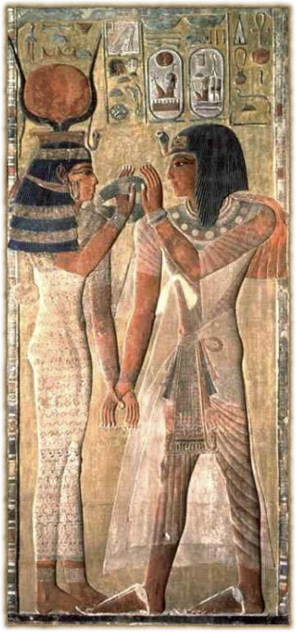
Les femmes peuvent étudier et couvrir des fonctions officielles, on retrouve aussi des femmes à la fonction suprême, celle de pharaon. Ainsi, les Égyptiens préféraient être gouvernés par une femme de sang royal (donc divin selon la mythologie) plutôt que par un homme qui ne le serait pas.
Les femmes pharaons les plus connues ce sont:
Nitokris (VIe dynastie),
Néférousébek (XIIe dynastie),
Hatchepsout (XVIIIe dynastie),
Ankhetkhépérourê
Taousert (XIXe dynastie).

Slide 5
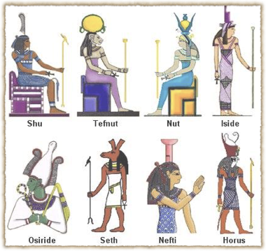
Image divine
Les femmes étaient considérés importantes aussi parce que dans l’Egypte antique, les hommes croyaient a des figures mythologiques. Dans ces figures, il y avait beaucoup de femmes avec un rôle très important, en fait en étudiant leurs symboles on peut réfléchir sur l’image que la femme avait aux yeux des Égyptiens de l'Antiquité.
Isis : déesse de la magie et des mystères.
Hathor : déesse nourricière et de l'amour.
Bastet : déesse protectrice du foyer.
Sekhmet : déesse féroce.

Slide 6
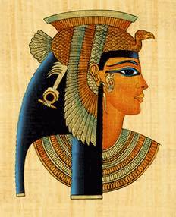
Femmes célèbres: Cléopâtre
Cléopâtre VII Théa Philopator, était la reine d’Egypte Antique qui a gouverné son pays entre 51 et 30, initialement avec ses frères et époux Ptolémée XIII et Ptolémée XIV, puis avec le général romain Marc Antoine. L'histoire de Cléopâtre a fasciné pendant des siècles des écrivains et des artistes, qui ont contribué à donner naissance à la légende de la belle séductrice qui a séduit les deux hommes les plus puissants de son époque.

Slide 7
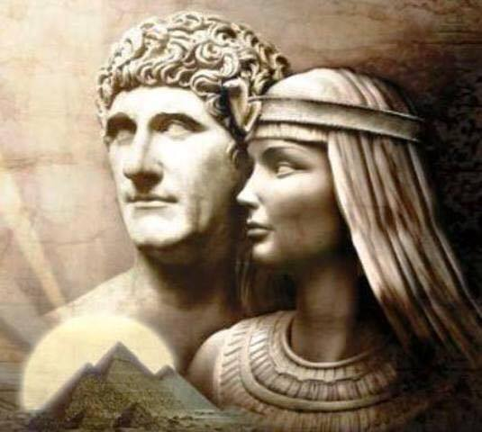
Cléopâtre est un personnage dont la légende s'est emparé, de son vivant même, et sa mort tragique n'a fait que renforcer la tendance au romanesque qui entoure le personnage, et qui parfois gêne l'historien dans une approche objective de cette reine d’Egypte, l’une des femmes les plus célèbres de l’Antiquité.
Cléopâtre et Marc Antoine

Slide 8
La femme en Grèce Antique
La condition des femmes en Grèce Antique a varié selon les lieux et selon les époques. Par exemple dans l'époque de Périclès elle était la plus difficile parce que les femmes étaient confinées à l'intérieur de la maison. Les Grecques n'avaient en général ni un statut ni un rang élevés, et elles jouissaient de peu de privilèges. Périclès laissait entendre dans un discours important que plus les femmes sont invisibles, mieux c'est pour tout le monde.

Slide 9
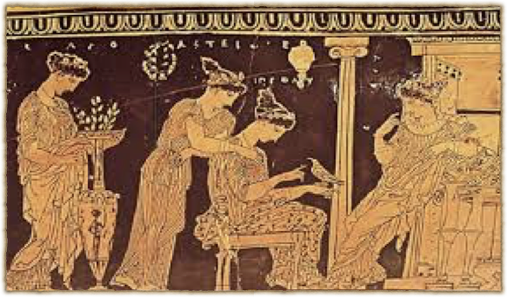
Jusqu'à leur mariage les jeunes filles grandissaient à l'ombre du "gynécée", appartement réservé aux femmes. Elles ne pouvaient en sortir que pour de rares occasions, le reste du temps, elles devaient se tenir à l'écart de tous les regards masculins, même ceux de leur propre famille.
Par les intellectuels les hommes et les femmes constituaient deux espèces différents. Les hommes avaient plus de choses en commun avec les dieux, tandis que les femmes bien plus aux animaux. Aristote disait que “Le mâle est supérieur par nature et la femelle inférieure… l'un gouverne et l'autre est gouvernée.”

Slide 10
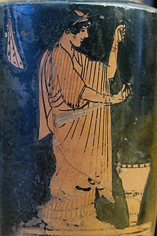
Par rapport à l'oikos - terme qui signifie à la fois la cellule familiale et le patrimoine – elles devaient donner à l'époux une descendance légitime, des enfants mâles qui pouvaient prendre le rôle de leurs parents et hériter . Cette nécessité de prolonger la famille explique la sévérité avec laquelle est punie l'adultère de la femme : en cas de flagrant délit, le mari avait le droit de tuer l'amant et de répudier la femme.

Slide 11
Mariage à Sparte et Athènes
Athènes
L'existence de femmes Athéniennes n’avait de sens que par le mariage, qui intervenait généralement entre 15 et 18 ans et la jeune fille n’avais jamais son mot à dire dans son mariage. Le divorce sur l'initiative de l'épouse ne devait normalement pas être permis: seul le tuteur pouvait demander la dissolution du contrat. Cependant, des exemples montrent que la pratique existe bien.
Une stricte fidélité est requise de la part de l'épouse: son rôle est de donner naissance à des fils légitimes qui puissent hériter des biens paternels.

Slide 12
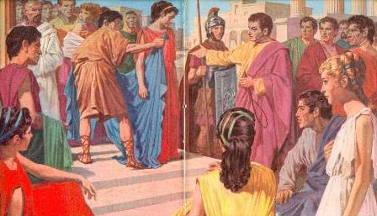
Sparte
Le mariage devait produire des garçons vigoureux. C'est pour cette raison qu'il se réalise plus tard que dans les autres polis: le mari a environ 30 ans et sa femme, environ 18. Le mariage reste secret jusqu'au premier enfant.
Les femmes exercent une forme de contrôle sur leur mariage. Si les vieux maris sont incités à « prêter » leurs femmes à des jeunes gens vigoureux, les femmes prennent parfois un amant de sorte que l'enfant à naître puisse hériter de deux lots de terre au lieu d'un.

Slide 13
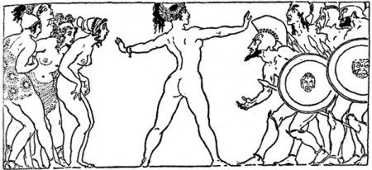
Les femmes faisaient aussi la “grève du sexe”, afin de raisonner leur mari pour établir la paix entre les cités : "Pour arrêter la guerre, refusez-vous à vos maris."

Slide 14
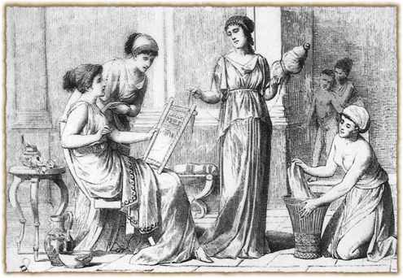
L’éducation de la femme spartiate
Sparte présentait la particularité d'avoir un système éducatif obligatoire pour tous et organisé par l'État, pour les garçons et les filles . Alors que le but du système, pour les garçons, était de produire des soldats disciplinés, il était pour les filles de former des mères vigoureuses pour donner naissance à leur tour à des enfants forts et sains. Comme chez les garçons, le cursus commençait à l'âge de 7 ans et il terminait vers 18 ans, âge auquel les jeunes femmes se mariaient. Il comprenait deux volets: d'une part un entraînement physique pour affermir le corps; d'autre part la «mousike» qui comprenaient la danse, la poésie et le chant.

Slide 15
Femmes célèbres: Agnodice d’Athènes
Agnodice d'Athènes, frustrée par l’interdiction faite aux femmes d’étudier et encouragée par son père, se coupa les cheveux, s'habilla comme un homme et changea son nom en Miltiade afin de pouvoir suivre les cours de médecine. Le 3 juin 350 a.C, elle obtint la première place à l’examen de médecine et devint gynécologue, toujours sans révéler sa véritable identité. En fait, une ancienne loi d'Athènes interdisait cette profession aux femmes et aux esclaves.

Slide 16
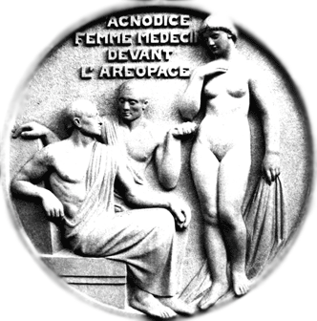
Bientôt les malades affluèrent et sa brillante réputation excita la jalousie des autres médecins. Ils l'accusèrent devant l'aéropage (tribunal athénien) de profiter de son métier pour séduire et corrompre les femmes mariées.
La reconnaissance et l'intérêt personnel portèrent les femmes des principaux citoyens à se réunir pour prendre sa défense. Sous la pression de la foule, les magistrats acquittèrent Agnodice et lui permirent de continuer à exercer la médecine. L’année suivante le conseil Athénien modifiera la loi et autorisera les femmes à étudier la médecine.

Slide 17
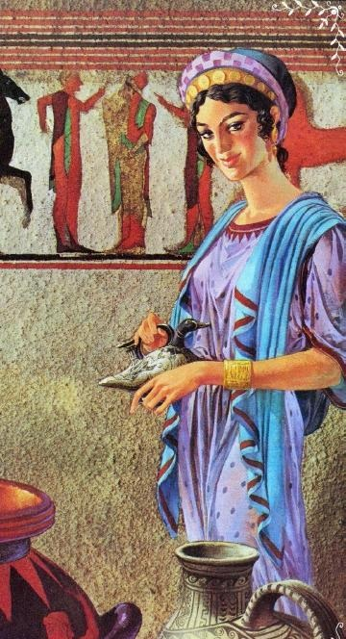
Le femme Etrusque
Les femmes étrusques, à différence des femmes grecques et romaines, occupaient une place importante dans la société.
La femme étrusque avait une grande importance tant au niveau politique qu'administratif et vivait pleinement une vie de famille au sein de la société civile où son rôle est prépondérant.

Slide 18
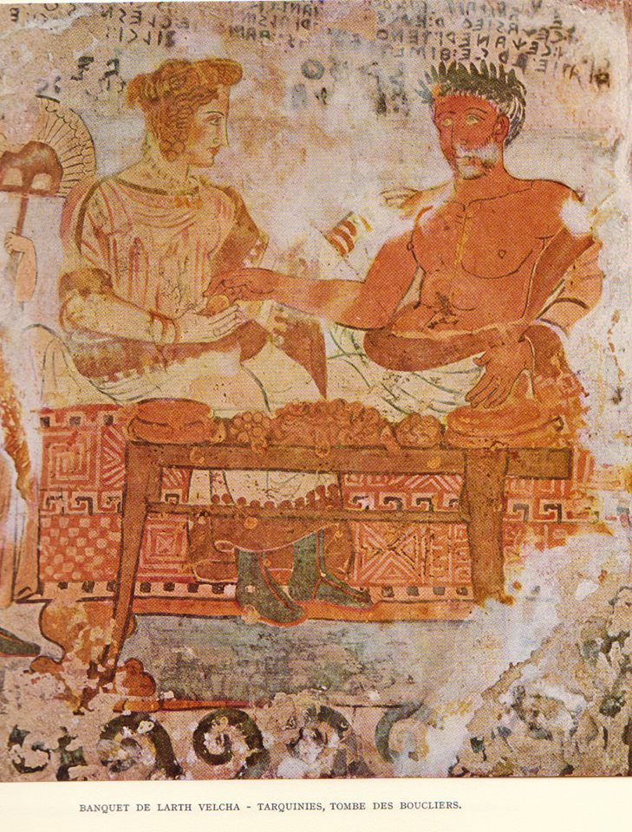
La femme participe à l'intense activité de la société. Elle « sort » souvent « sans rougir, pour être exposée au regard des hommes », participe aux cérémonies publiques, aux danses, concerts, jeux ; elle préside et participe aux banquets et assiste aux jeux étrusques ; elle pouvait aussi posséder des biens en son nom propre.

Slide 19
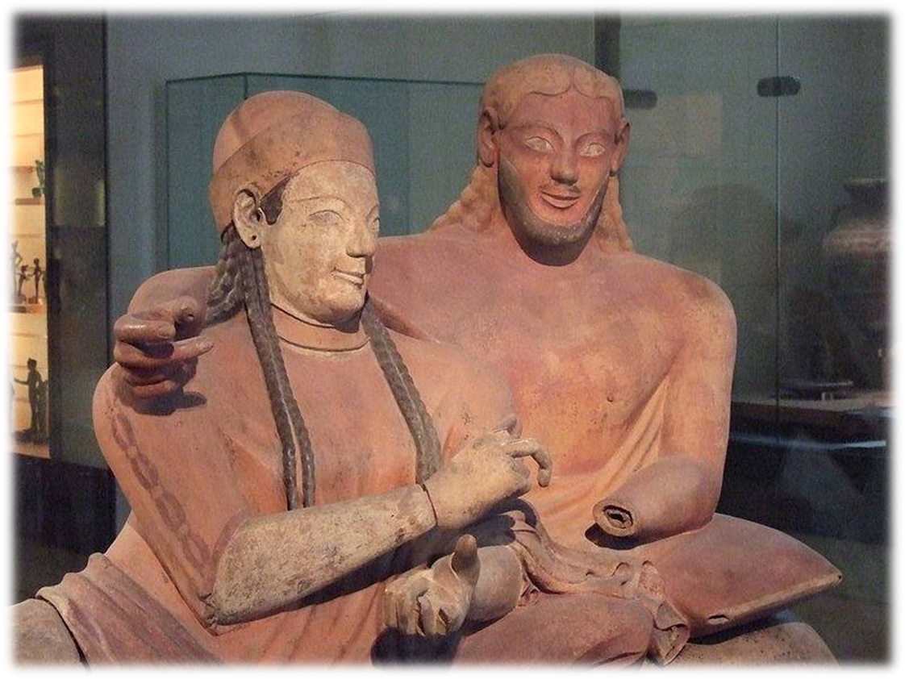
Des pièces archéologiques trouvées dans les tombes, comme des fresques, sarcophages, urnes et trousseaux funéraires, témoignent de l'importance de la femme dans la société. Les objets retrouvés dans les tombes féminines montrent aussi que l’épouse étrusque pratiquait aussi le travail manuel comme le filage et tissage.
Le sarcophage des époux

Slide 20
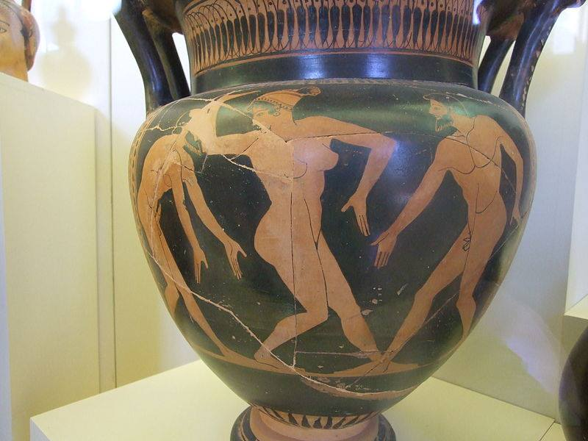
Sur les urnes funéraires et sur les couvercles des sarcophages, elles sont représentées comme elles étaient réellement dans leur vie terrestre, sans retouches, le visage souvent marqué par les rides et le corps alourdi par l'âge, témoignant d'un fort caractère. Ce type de représentation est pratiquement unique dans le monde contemporain des Étrusques où les femmes étaient épouses, mères, concubines.

Slide 21
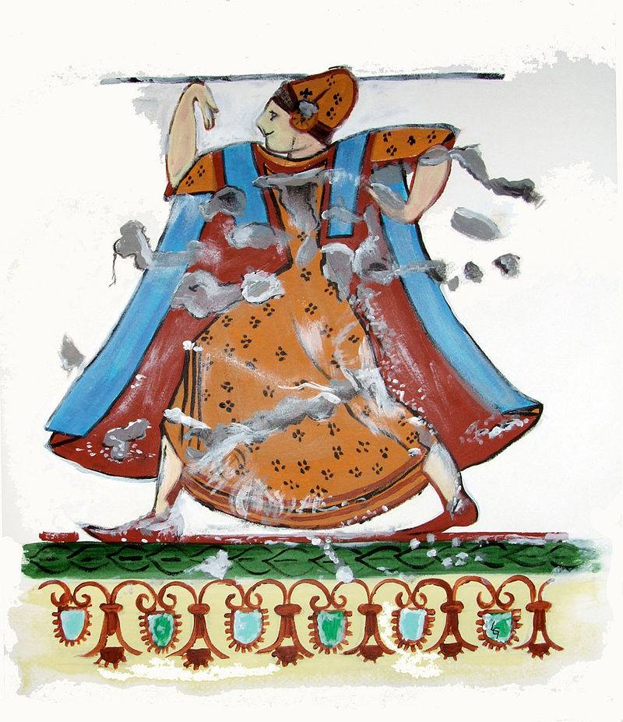
D'après les fresques et le contenu des tombes étrusques, les femmes portent des bijoux recherchés et sont savamment maquillées (onguents ou huiles parfumées). Elles sont souvent vêtues d'une tunique par-dessus laquelle est posé le chiton, une sorte de long manteau à manches courtes, bordé de petits motifs géométriques comme des cercles incisés et des chevrons. Les chaussures sont à bouts pointus à l'orientale. Les cheveux sont sous le tutulus, une coiffe conique ornée de motifs géométriques ou ils sont rassemblés sur la nuque, bouclés retombants ou en tresses.

Slide 22
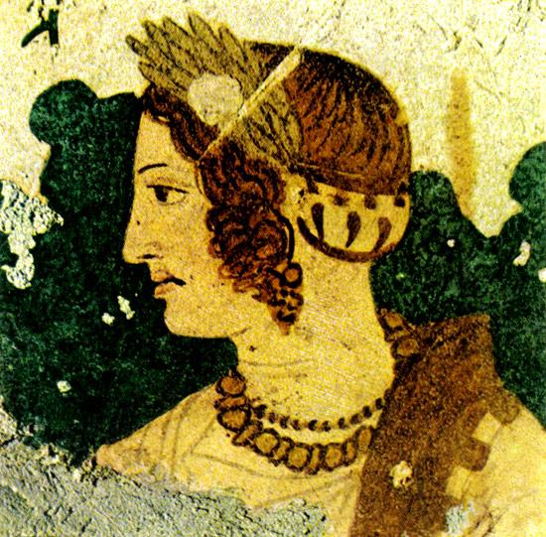
Femmes célèbres: Tanaquil
Voilà l’histoire de Tanaquil, femme étrusque de haut lignage, épouse de Tarquin, fils d'exilé (avec donc, un statut d'étranger). Ne pouvant supporter le mépris de ses pairs à l'égard de son mari, elle le poussa à quitter Tarquinia pour une destinée plus glorieuse à Rome : il devint en effet Tarquin l'Ancien, un roi de Rome (succédant à Ancus Marcius) qui régna plus de 47 ans mais mourut assassiné...Tanaquil va prendre la situation en mains et fera en sorte que son gendre devînt roi, lui aussi...(Servius Tullius).

Slide 23
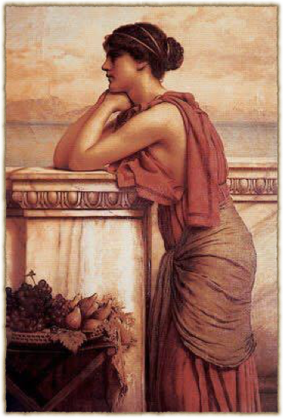
La femme à Rome
Pendant cette période, la femme est dans l’état absolu de dépendance.
Considérée comme mineure, elle reste toute sa vie soumise à une tutelle masculine. Dans les temps les plus anciens, le mariage "cum manu" la fait passer de l'autorité paternelle à l'autorité maritale. Il s'agit toujours de l'autorité absolue du chef de famille (qui peut punir de mort son épouse). Il y avait aussi une autre forme de mariage, le "sine manu" où l'épouse reste, même après le mariage, sous l'autorité du père et il permettait le divorce.

Slide 24
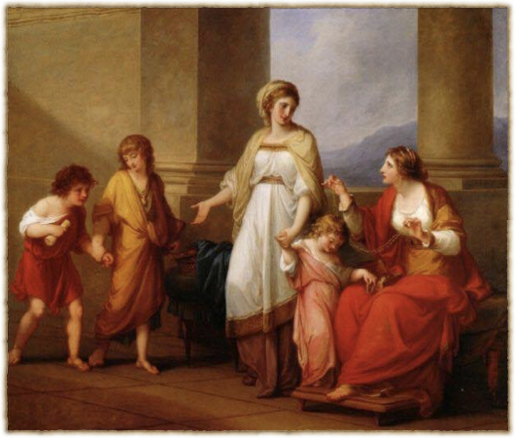
Les femmes n’avaient pas le droit de vote. L’époux exerçait seul le pouvoir dans sa famille. En fait, la direction pratique de la maison était du domaine de l’épouse. Elle était la domina domus ou la patrona. Elle était également la matrona dirigeant des servantes et des jeunes enfants qu'elle a la charge d'éduquer.
L’école élémentaire était obligatoire sous l’Empire. La scolarité durait cinq ans et était accessible aux filles. Même si les classes supérieures (philosophie, rhétorique) étaient réservées aux familles patriciennes et fortunées.

Slide 25
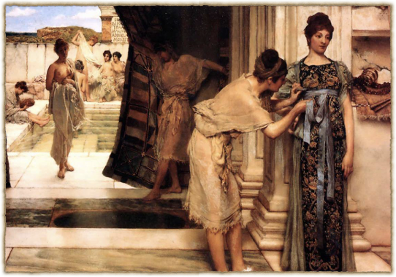
Dans sa vie quotidienne, les femmes romaines sortaient librement, même seules. Elles faisaient leurs achats dans les boutiques , allaient aux thermes etc.
La prostitution était reconnue et règlementée. La loi considérait comme « meretrix » toute femme qui faisait commerce d’elle-même dans une maison, une auberge, un lieu public. (Les plus raffinées étaient courtisanes et participaient à des banquets exclusivement masculins).

Slide 26
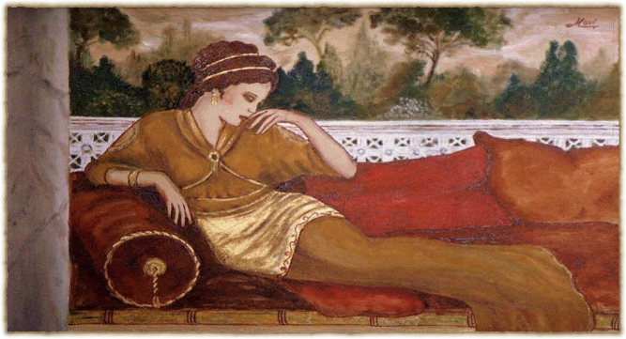
La "matrona"(mère de famille) doit se comporter en épouse soumise, rester à la maison pour filer et tisser la laine, activité qui symbolise les devoirs mais aussi la dignité de sa fonction. Elle ne faisait qu'élever les enfants et s'occuper de la maison. L’influence des femmes dans un rôle politique était rare, ne pouvant que concerner celles qui appartenaient à la famille impériale et aux grandes familles patriciennes.
Dans le domaine religieux, la charge de prêtresse n’exista que dans peu de cultes, comme celui de la déesse Demeter et celui de la déesse Vesta.

Slide 27
Femmes célèbres: Poppea Sabina
Parmi les femmes de la Rome antique Poppea Sabina était célèbre pour la beauté et la façon de vivre sans honte. L'empereur Nero a été ébloui par la beauté et la fière attitude de la femme dont il est devenu l'amant passionné.
Mais non seulement Poppée était belle , elle était aussi intelligente. Elle a incité Neron à ordonner l'assassinat de sa mère, désireuse d'éliminer le cercle étroit de l'empereur.

Slide 28
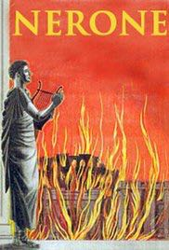
Maintenant, la femme ambitieuse et volontaire avait obtenu ce qu'il voulait de temps: elle était devenue l'épouse de l'empereur Néron.
Mais juste au moment où tout semblait donc aller à merveille… Son enfant de quatre mois était mort, et Rome a été presque entièrement détruite par un incendie.
Particulièrement triste était le fin de Poppée: tombée à nouveau enceinte, elle a été tuée par un coup de pied dans le ventre donné à elle par Neron dans un accès de rage.

Slide 29
Considération finale
Aujourd’hui le monde semble avoir régressé parce que il y a des pays ou la femme n’est pas considéré qu’un objet avec lequel l’homme peut faire ce qu’il veut. Dans les pays arabes par exemple dont nous avons beaucoup parlé cette année, les femmes n’ont pas de droits et de possibilités de mener une vie au moins semblable à celle des hommes. La chance est qu’il y a des femmes courageuses qui signalent cette situation et espèrent qu’un jour elle pourra changer.

Slide 30
The End
Travail de Giulia Leonardi, Melissa Cecchi, Sara Giorgini et Rokia El Meskaoui

Slide 31
F. Egyptien
https://fr.wikipedia.org/wiki/Cléopâtre_VII
https://fr.wikipedia.org/wiki/Égypte_antique
http://www.legypteantique.com/hathor.php
F. Grecque
https://fr.wikipedia.org/wiki/Place_des_femmes_en_Grèce_antique
http://www.e-olympos.com/femme.htm
http://medarus.org/Medecins/MedecinsTextes/agnodice.htm

Slide 32
F. Etrusque
https://fr.wikipedia.org/wiki/Femme_%C3%A9trusque
http://arossf.over-blog.com/2014/03/la-femme-etrusque-suite.html
http://www.museedelhistoire.ca/cmc/exhibitions/civil/greece/gr1100f.shtml
F. Romaine
http://www.antiquite.ac-versailles.fr/femme/femrome.
htmhttp://www.italie-decouverte.com/antiquite-la-femme-romaine-sous-l-empire/
https://fr.vikidia.org/wiki/Femme_dans_la_Rome_antique
Images: Google Images, Wikipedia, Pinterest

